Slide 1

《舟山市房屋建筑和市政基础设施施工招标文件示范文本》（试行）
交底会议
舟山市建筑业管理服务中心
2022年6月

Slide 2
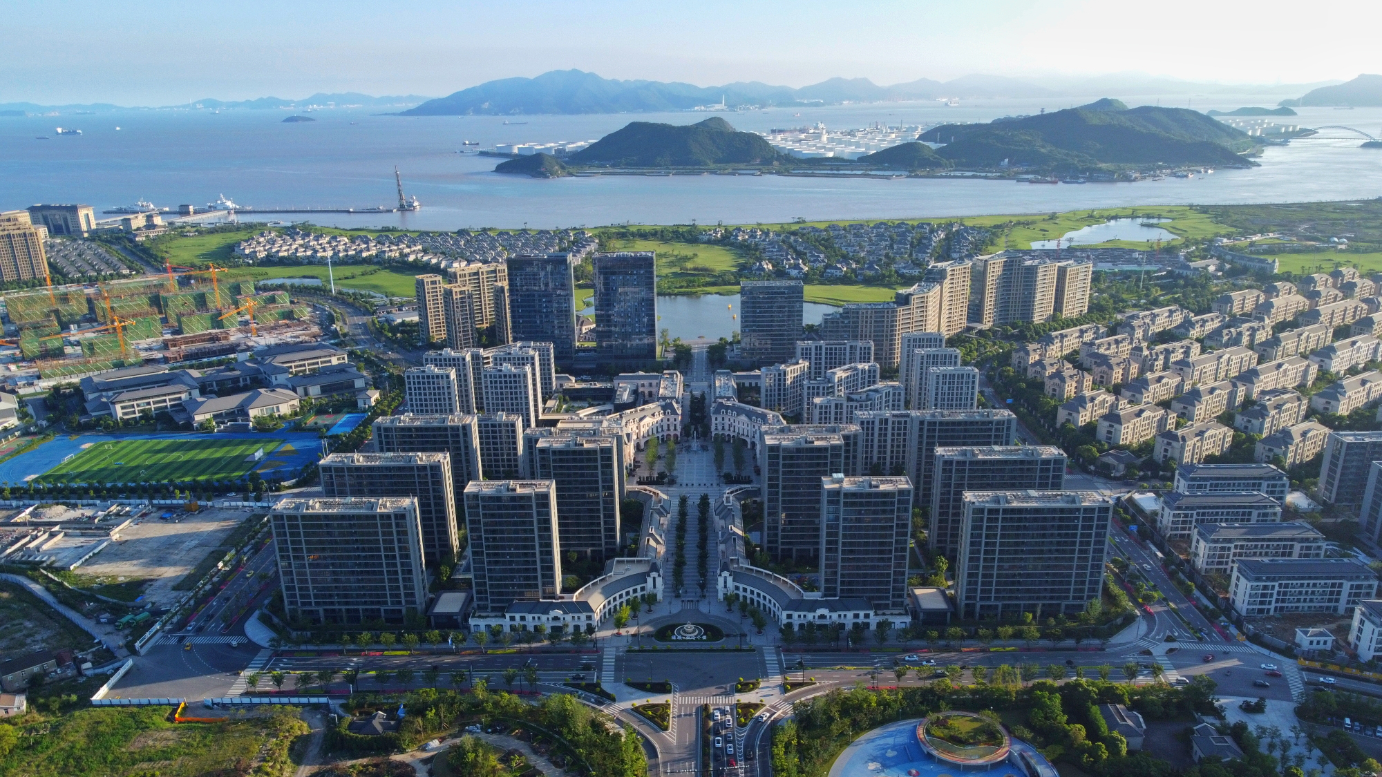
目录
一、编制背景和意义
二、编制原则和过程
三、市级示范文本主要内容和注意事项

Slide 3
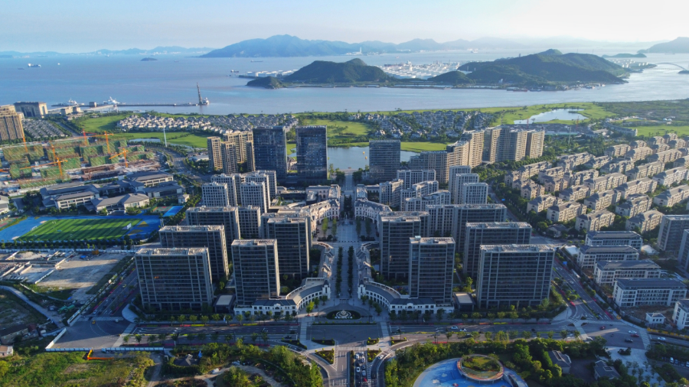
一、编制背景和意义
01
《浙江省人民政府关于进一步加强工程建设项目招投标领域依法治理的意见》（浙政发【2021】5号）
背景
02
《浙江省房屋建筑和市政基础设施施工招标文件示范文本》（浙建〔2021〕5号）
03
现阶段招投标过程中出现的新问题

Slide 4
一、编制背景和意义
贯彻执行省政府文件和省级示范文本要求
01
03
推动工程造价改革，提高投标人自主报价能力
意义
02
04
进一步优化招投标流程，提高评标效率
倡导施工企业信用体系建设

Slide 5
二、编制原则和过程
（一）编制原则
01
只对省示范文本授权当地建设行政管理部门规定的内容进行细化
对省示范文本局部操作性规定做适当调整使其能与本市电子招投标平台顺利对接
02
03
所有规定保持与省示范文本原意的一致性

Slide 6
二、编制原则和过程
（二）编制的过程
1.舟山市建筑业管理服务中心的相关工作人员全程参与了自2020年5月份开始的省示范文本的编制，省示范文本于2020年11月成稿，经征求意见后2021年6月8日印发，按省建设厅要求，我局同步进行了文本规定由各地市建设管理部门细化内容的编写工作。
2.舟山市住建局相关业务科室工作人员对市示范文本进行了多次讨论并于2021年10月22日起向社会第一次公开征询意见，截止2021年11月15日共收到五家企业提出的二十六条意见及建议。

Slide 7
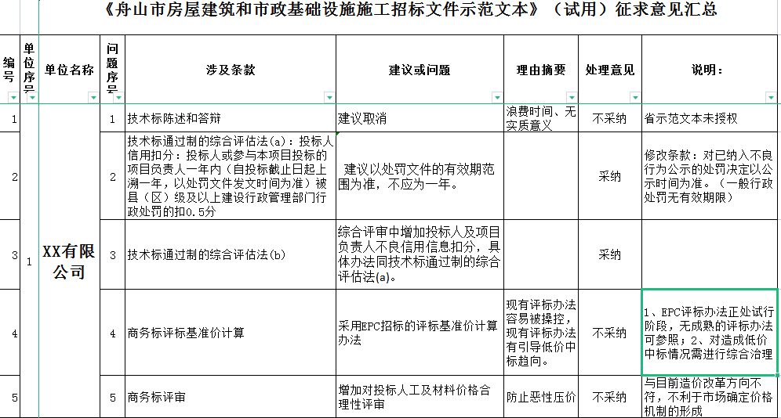

Slide 8
（二）编制的过程
3.根据第一次公开征求的意见，邀请市政法委、市发改委、市财政局等相关市级部门、各县区（功能区）建设局、相关行业协会、相关企业代表在2021年11月18日召开意见征求座谈会。
4.根据收集的相关意见及建议，对市示范文本进行了调整并于2021年12月20日起向社会再次公开征询意见，截止2021年12月28日共收到一家企业提出的三条意见及建议。
5.之后建管中心领导又多次走访企业，与企业进行充分的沟通和交流。并于2022年5月30日形成送审稿，经市住建局法规处合法性审核和局主要领导签发，正式于2022年6月8日印发，7月1日开始执行。

Slide 9
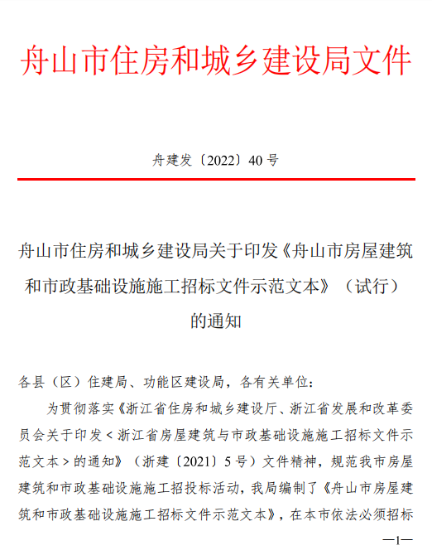
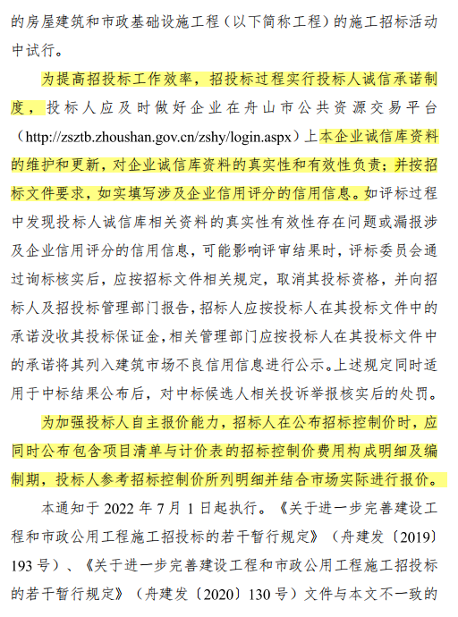

Slide 10
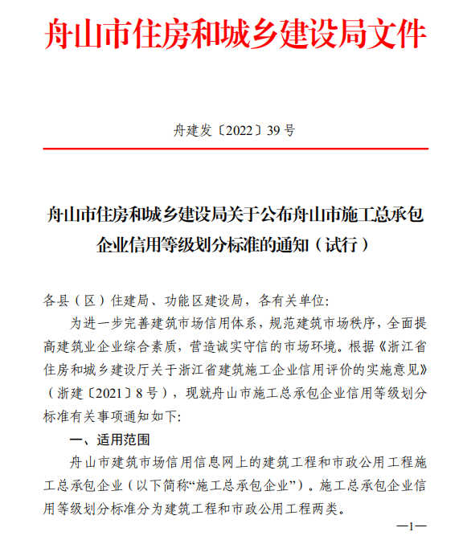
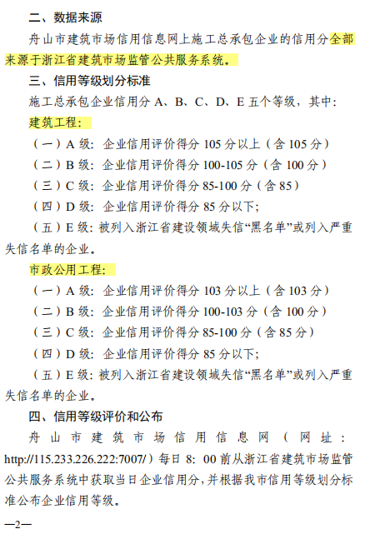

Slide 11
三
市级示范文本主要内容和注意事项
（一）编制说明
1、适用范围：在舟山市行政区域内依法必须招标的房屋建筑和市政基础设施工程施工招标采用资格后审的，招标人应使用本示范文本编制招标文件。
2、招标文件公示的要求：采用公开招标方式的，在招标文件送有关行政监督部门备案前，招标人应在交易平台或市公共资源交易服务平台向社会公众公示不少于３日。

Slide 12
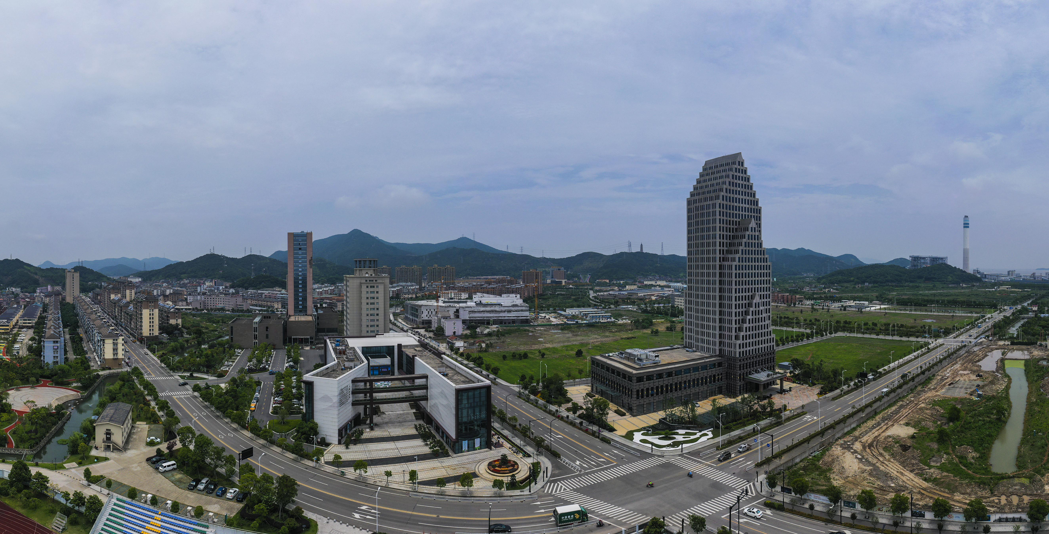
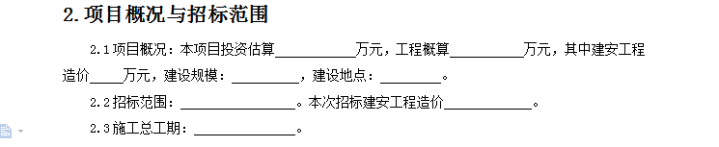
（二）招标公告
1、项目概况。应与前期审批资料中内容一致。其中项目概算应根据前期审批内容进行填写，概算汇总表中不能反映本次招标的投资概算值时，应根据经批准的详细概算文件汇总计算；本次招标建安工程概算，应根据前期审批内容中相应的招标工程范围汇总填写。

Slide 13
2、投标人或项目负责人业绩条件设置：采用“技术标打分制的综合评估法”或“技术标通过制的综合评估法”评标办法的项目，招标人确需投标人或项目负责人具备类似工程业绩的，原则上只设置一个工程业绩条件。设置的业绩条件不得高于该标段相关指标要求，且应在招标文件中载明要求提供的证明材料名称和形式（包括工程中标通知书、工程合同、工程竣工验收文件。如上述材料所能承载的证明内容不能完全体现业绩要求的，需同时提供其他相关的竣工验收资料，包括但不限于竣工验收阶段及之后签署的工程资料，如竣工图、工程价款最终结算凭证等。）招标人可根据业绩的具体要求，按照宜少不宜多的原则从上述证明材料范围中选择相应的证明材料，宜明确证明材料载明信息不一致时的认定顺序。
企业或项目负责人工程业绩应是在“浙江省建筑市场监管公共服务系统（https://jzsc.jst.zj.gov.cn/PublicWeb/index.html#/）”或“全国建筑市场监管公共服务平台（四库一平台）(http:// jzsc.mohurd.gov.cn/home）两个平台上登记并可以查询到的业绩，在两个平台上无法查询的业绩不能作为本次投标的业绩。

Slide 14
（三）评标办法
评标办法的种类确定
省级示范文本
市级示范文本
（1）经评审的最低投标价法
（2）技术标通过制的综合评估法
（3）技术标打分制的综合评估法
（4）其他：
（1）经评审的最低投标价法
（2）技术标通过制的综合评估法（a）
（3）技术标通过制的综合评估法（b）
（4）技术标打分制的综合评估法

Slide 15
1、经评审的最低投标价法：适用于具有通用技术标准或者招标人对其技术、性能没有特殊要求的一般房屋建筑和市政基础设施工程施工招标，实施最低投标价法的项目，招标人的暂估价总金额不得高于招标控制价的2%；

Slide 16
2、技术标通过制的综合评估法(a)：适用于资质等级要求为施工总承包资质一级及以上、专业承包资质一级及以上的一般房屋建筑和市政基础设施工程施工招标（包括适用于经评审的最低投标价法的工程）；
3、技术标通过制的综合评估法(b)：适用于资质等级要求为施工总承包资质二级及以下、专业承包资质二级及以下的一般房屋建筑和市政基础设施工程施工招标（包括适用于经评审的最低投标价法的工程）；
技术标通过制的综合评估法（a\b）：商务总报价评分93分、工程量清单综合单价评分 5 分、信用评分2分。

Slide 17
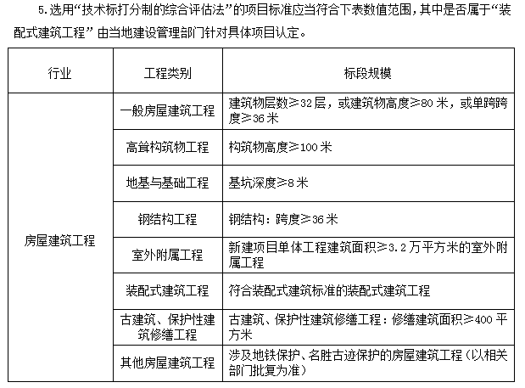
4、技术标打分制的综合评估法：适用于采用新工艺、技术特别复杂或具有特殊专业技术要求的房屋建筑和市政基础设施工程（标准执行示范文本规定）施工招标；
技术标打分制的综合评估法：技术标评分30分,信用评分5分,商务总报价分60分、工程量清单综合单价评分5分。

Slide 18
省示范文本规定选用“技术标打分制的综合评估法”的项目标准由当地招投标主管部门确定，但规模标准须符合示范文本要求的数值范围。由于省示范文本对“装配式建筑”未列出具体标准，所以市示范文本对此作出了补充规定“是否属于装配式建筑工程由当地建设管理部门针对具体项目认定”。
招标人应根据招标的实际情况合理选定评标办法，谨慎选用经评审的最低投标价法，鼓励选用技术标通过制的综合评估法，控制选用技术标打分制的综合评估法。

Slide 19
(四)投标人须知前附表部分
1、工期要求。招标人应合理设定时间，有定额工期的应符合国家和省有关工期定额的规定。招标工期比定额工期提前的，应按照我省建设工程计价依据的相关规定在工程量清单中编列提前竣工增加费项目。招标人确定的工期低于定额工期70%的，招标人应当组织专家论证，并依照审定的技术措施方案编制相应的提前竣工增加费项目。
2、评标专家抽取与使用。按照《浙江省综合性评标专家库管理办法》（浙江省人民政府令第279号）、《浙江省人民政府关于进一步加强工程建设项目招标投标领域依法治理的意见》(浙政发〔2021〕5号)规定 。

Slide 20
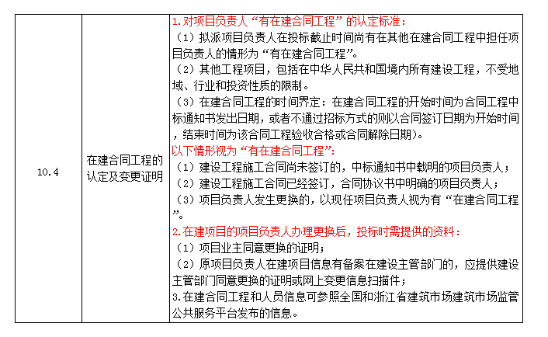
3、在建合同工程的认定及变更证明：

Slide 21
（五）评标办法细则的介绍
（1）对“经评审的最低价法”的规定：
省示范文本要求：“为防止投标人恶意低价竞标，当地招投标主管部门可制定投标报价评审区间的确定办法规则，供招标人选用”。
本市示范文本的具体规定为：为防止投标人恶意低价竞标，招标人应在招标文件中明确合理的评审区间，评审区间下限按如下原则确定：（1）招标人可组织专家会议评审确定相关项目的评审区间下限；（2）（其他） 。

Slide 22
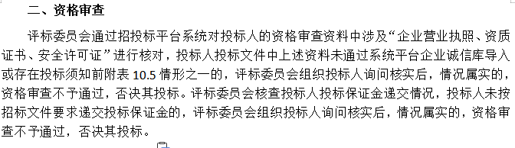
（2）对‘技术标通过制的综合评估法’的规定：
①调整资格审查顺序，减少评标时间。采用电子评标辅助系统，资格审查阶段仅核查招投标系统有能力评审的企业营业执照、资质证书、安全生产许可证等基本信息，资格审查的其他内容待确定中标候选人排序前的综合评审中进行。

Slide 23
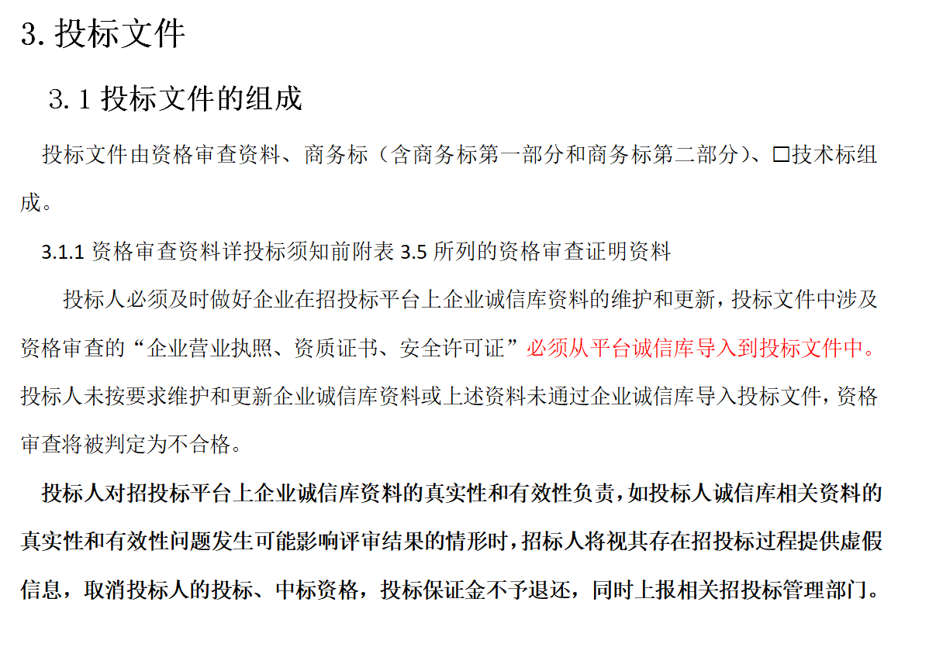

Slide 24
（2）对‘技术标通过制的综合评估法’的规定：
②引入信用评价信息，调整评审区间范围。根据所有投标人的投标报价来计算评审区间中间值（评审区间中间值确定办法基本沿用本市现行的基准价计算方法，只是结合近年实际使用过程中投标人提出的合理化建议进行了微调），同时配合企业信用评价体系，确定进入评审区间的投标人。

Slide 25
三、评审区间确定（报价数据来自投标人投标函）
1、异常报价的确定
1.1投标报价高于招标控制价的报价为异常报价。
1.2投标报价低于招标控制价m%的报价为异常报价，m值为（ ）。
（m值应为78-88的整数，由招标人在编制招标文件时确定）。
异常报价不再参与后续评审。
2、确定评审区间入围单位：
当通过上述评审的投标人家数小于、等于5家时，全部进入评审区间，当通过上述评审的投标人大于5家时，按下述方式确定评审区间入围单位：
通过上述评审的投标人以下称为“全部参与评审的投标人”，按其投标报价由低到高进行排序，从低到高去掉20%家数投标人的投标报价、从高到低去掉20%家数投标人的投标报价。下列评审区间计算过程中，凡涉及报价金额计算的均以元为单位，保留二位小数，第三位四舍五入。（家数非整数时4舍5入，按上述方法去掉约40%投标人投标报价后，剩余的约60%投标人即为以下所称的“中间报价的投标人”）
计算中间报价投标人的投标报价的算术平均值n1；
计算中间报价投标人中最高报价和最低报价的平均值n2；
在中间报价的投标人中随机选取一家投标人的投标报价n3。
计算评审区间中间值：
本评标办法中，评审区间中间值的计算及评标基准价的计算只进行一次性计算，除计算差错外，评标过程中评审区间中间值及评标基准价均保持不变。计算差错，仅限于以下两种情况：（1）纯算术性四则运算差错；（2）未按约定的计算方法，多计或者少计投标人报价的。由于评标差错，导致否决投标错误，重新评标纠正等其他情况，不属于计算差错。
D=k1*n1+k1*n2+k2*n3
其中：D:评审区间中间值；k1:随机系数（由招标人在0.2、0.3、0.4三个数据中随机抽取）;k2=1-2*k1

Slide 26
本次招标评审区间入围单位家数E=( )家，（E值应不小于30家，由招标人在编制招标文件时确定。）参与评审的投标人家数小于等于E时，全部进入评审区间。
评标委员会在开标截止时间后通过舟山市建筑市场信用信息网（http://115.233.226.222:7007/）查询全体参与评审的投标人对应类别的信用等级（建筑工程或市政公用工程施工总承包企业信用等级，若评标时舟山市建筑市场信用信息网因技术、系统等原因无法使用的，则以前一天的信用等级信息为准）根据查询结果分三类，即A级、B级、C级及以下和无法查询其信用等级的，按其投标报价与评审区间中间值之差的绝对值从小到大进行分类排序（绝对值相同，报价低的优先）。
在信用等级A 级的企业排序中从前到后选择a1*E（ ）家投标人为评审区间入围单位；
在信用等级B 级的企业排序中从前到后选择b1*E（ ）家投标人为评审区间入围单位；
在信用等级C级及以下和无法查询其信用等级的企业排序中从前到后选择c1*E（ ）家投标人为评审区间入围单位，其中信用等级C级的企业入围家数不得少于本类总数的85%，非整数时4舍5入；
a1（ ）、b1（ ）、c1（ ），a1*E、b1*E、c1*E 由招标人在编制招标文件时填入。 a1*E、b1*E、c1*E非整数时4舍5入，三者取整后数值相加应等于E。
其中：a1=（0.40～0.50）；b1=（0.30～0.40）；c1=（0.20～0.30）；
同一类别末位排序并列时由招标人通过随机方式确定入围单位；
A级企业不足时，剩余入围名额加入B级企业；B级企业不足时或信用等级C级及以下和无法查询其信用等级的企业不足时,剩余入围名额优先入围A级企业，B级企业次之，C级及以下和无法查询其信用等级的企业最后补充入围。未进入评审区间的投标人的投标文件不再参与后续评审。

Slide 27
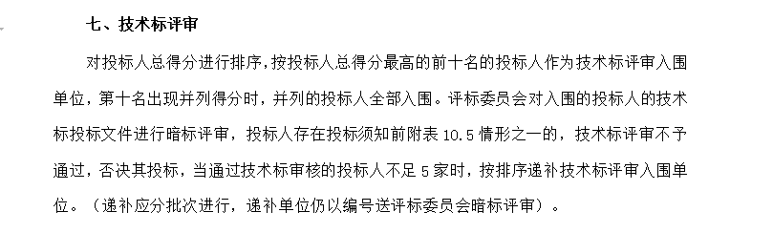
（2）对‘技术标通过制的综合评估法’的规定：
③技术标评审顺序调整，减少评标时间。调整了技术标与商务标的评审顺序。首先进行商务标评审，选择商务标评审得分高的投标人参与技术标评审。
Notes:
。

Slide 28
（2）对‘技术标通过制的综合评估法’的规定：
④调整评标基准价规定，加大得分不确定性。市示范文本中商务标基准价根据上述所有入围评审区间单位的投标报价平均值与随机系数确定。
计算评标基准价
4.2.1当参与基准价计算的投标人少于等于3家时，参与评标基准价的计算的投标人的最低最终投标报价即为评标基准价。
4.2.2 当参与基准价计算的投标人多于3家少于等于5家时，在参与评标基准价计算的投标人中去掉一个最高报价后的算术平均值即为评标基准价。
4.2.3 当参与基准价计算的投标人多于5家时，评标基准价按如下程序计算确定：
评标基准价:P=k3*F
P:评标基准价；
F:按上述第三条“评审区间确定”中所有评审区间入围单位的投标报价平均值；
k3:随机系数【由招标人在（）、（）、（）、（）、（）、（）六个数据中随机抽取】
注：上述括号内6个数据值由招标人编制招标文件时在（0.992、0.994、0.996、0.998、1、1.002、1.004、1.006、1.008）中选择其中连续的六个。

Slide 29
（2）对‘技术标通过制的综合评估法’的规定：
⑤适应造价改革，调整综合单价的评审细则。本次起草仍沿用本市综合单价评审的架构，但结合目前招投标市场降低国家统一定额对市场影响的改革方向，我们改变了控制价参与综合单价评审的方式，改为以投标人平均报价参与评审，使评审结果更加贴近市场实际。

Slide 30
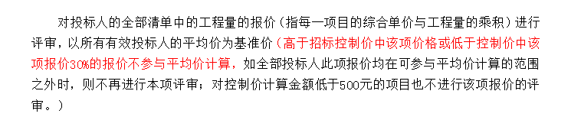
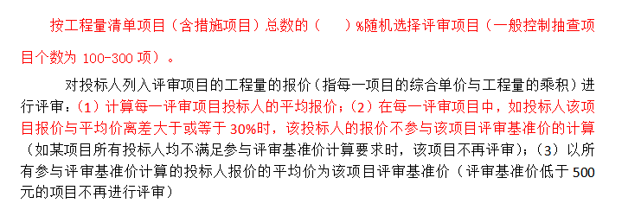
原格式文本
新范本

Slide 31
（2）对‘技术标通过制的综合评估法’的规定：
⑥调整不良信用信息扣分规则，减少纠纷和评标时间。对公示期的不良信用信息和行政处罚做了明确；对企业信用评分资料实行投标人诚信申报制度。

Slide 32
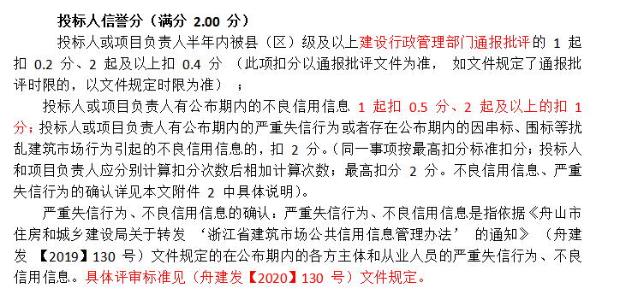
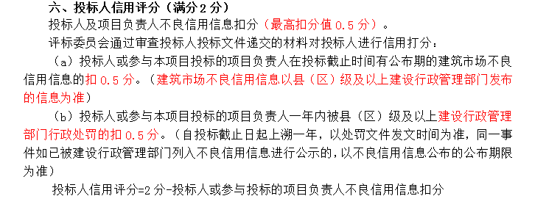
原格式文本
新范本

Slide 33
（3）对‘技术标打分制的综合评估法’的规定：
调整技术标评审顺序，减少评标时间。省示范文本规定了技术标评审的一般评审因素，同时规定技术标评分占比不能超过30%。除了商务评审和资信评审方法仍由各地招投标管理部门自行设置外，省示范文本并未授权各地招投标管理部门对技术标评审方式进行调整，所以我们对省示范文本有关技术标评审的办法未做调整，只是为了提高评标效率和评标的针对性，将评标委员会分成商务专家组和技术专家组，在评审区间确定后，商务标评审和技术标评审同步独立进行，商务标与技术标评审在结果汇总前互不影响。

Slide 34
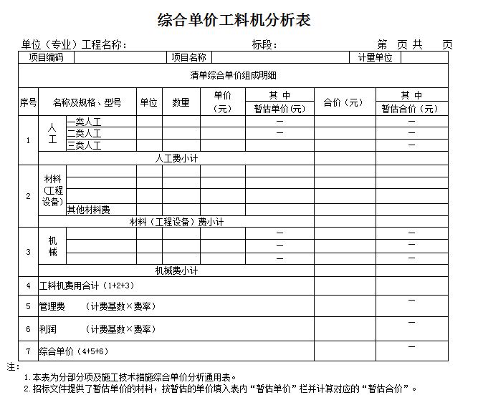
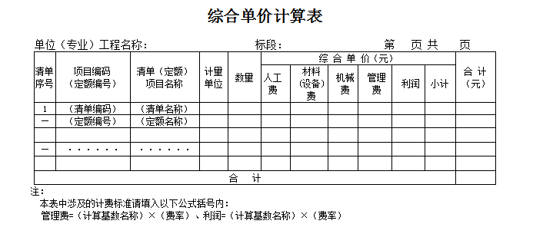
（六）招标控制价提供的明细内容
招标人在提供招标控制价的时候，不再提供综合单价计算表和综合单价工料机分析表内容，投标人参考招标控制价并结合市场实际进行报价。
代理单位在招标文件中提供：
①EXCEL版的招标控制价（其中不包含综合单价计算表和综合单价工料机分析表），供投标人报价的时候参考；
②工程量清单，供投标人报价的时候使用。

Slide 35
（七）企业信用等级应用
1、根据《舟山市住房和城乡建设局关于公布舟山市施工总承包
企业信用等级划分标准的通知（试行）》（舟建发〔2022〕39 号）规定，舟 山 市 建 筑 市 场 信 用 信 息 网 （ 网 址 ：
http://115.233.226.222:7007/）每日 8：00 前从浙江省建筑市场监管
公共服务系统中获取当日企业信用分，并根据我市信用等级划分标
准公布企业信用等级。
2、每日8点30分前，舟山市电子招投标系统从舟山市建筑市场信用信息网获取企业信用等级信息。
3、特殊情况处理：舟 山 市 建 筑 市 场 信 用 信 息 网 和舟山市电子招投标系统同时保留最近二天的信用等级信息，若评标时舟山市建筑市场信用信息网因技术、系统等原因无法使用的，则以前一天的信用等级信息为准。若舟山市建筑市场信用信息网存在连续多日无法使用的情况，招标代理机构需要发布补充文件明确相关事宜或推迟开标。

Slide 36
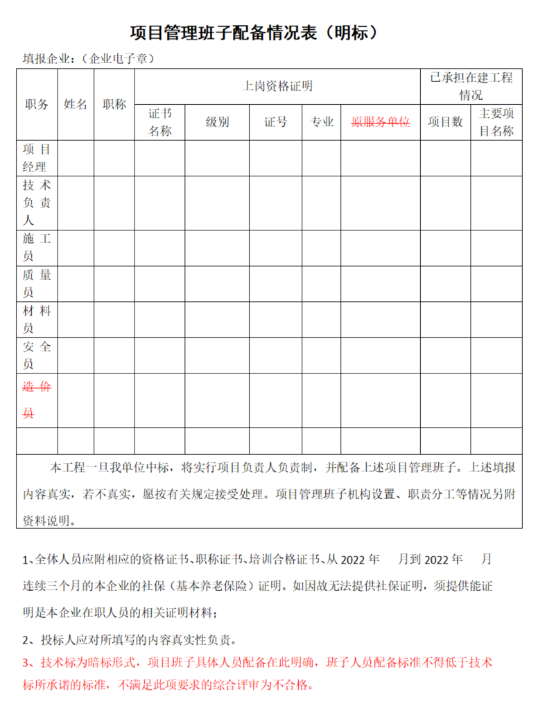
（八）项目班子配备情况表调整
（1）删除造价员内容。 因考虑到建筑企业人员配备的问题，目前建筑市场造价从业人员不足的情况，在项目班子配备要求中，不再要求造价员。
（2）删除原服务单位内容。
（3）班子人员配备标准不得低于技术标所承诺的标准。

Slide 37
谢谢大家!
舟山市建筑业管理服务中心
2022年6月

